Slide 1

Ставропольский государственный аграрный университет
«Безопасность работ при эксплуатации и ремонте оборудования электрических подстанций и сетей»
ДОЦЕНТ КАФЕДРЫ
ПРИВАЛОВ ЕВГЕНИЙ ЕВГРАФОВИЧ

Slide 2
Ставропольский государственный аграрный университет
Раздел 1.
Обеспечение безопасного производства плановых и аварийных работ в электрических установках и сетях.

Slide 3
Ставропольский государственный аграрный университет
Тема 1.1
Общие требования безопасности при обслуживании электроустановок.

Slide 4
Ставропольский государственный аграрный университет
УРОК № 2
Воздействие электрического тока на организм человека.

Slide 5
Ставропольский государственный аграрный университет
Учебные цели
1. Знать механизм поражения человека электрическим током.
2. Знать факторы, определяющие степень опасности воздействия тока на организм человека.

Slide 6
Ставропольский государственный аграрный университет
Учебные вопросы
1. Действие электрического тока на человека.
2. Факторы, определяющие степень опасности при воздействии тока на организм человека.

Slide 7
Ставропольский государственный аграрный университет
Учебная литература.
1. Правила охраны труда при эксплуатации электроустановок. 3-е изд. М: НОРМАТИКА, 2020. - 232с.
2. Основы электробезопасности. Ч.І: влияние электрического тока и ЭМП электроустановок на человека: учебное пособие / Е.Е. Привалов. - М. Берлин-Медиа, 2016. - 154с.

Slide 8
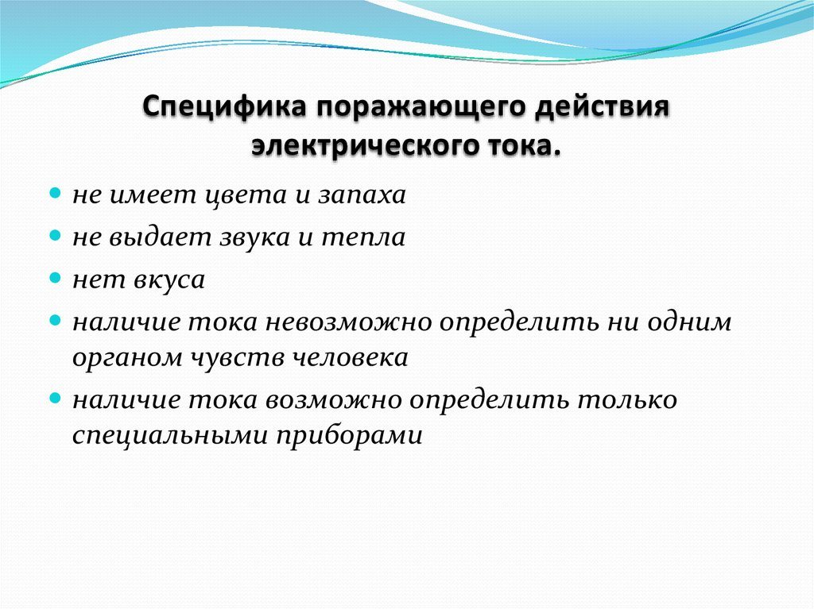
Ставропольский государственный аграрный университет
1. Действие электрического тока на человека.

Slide 9
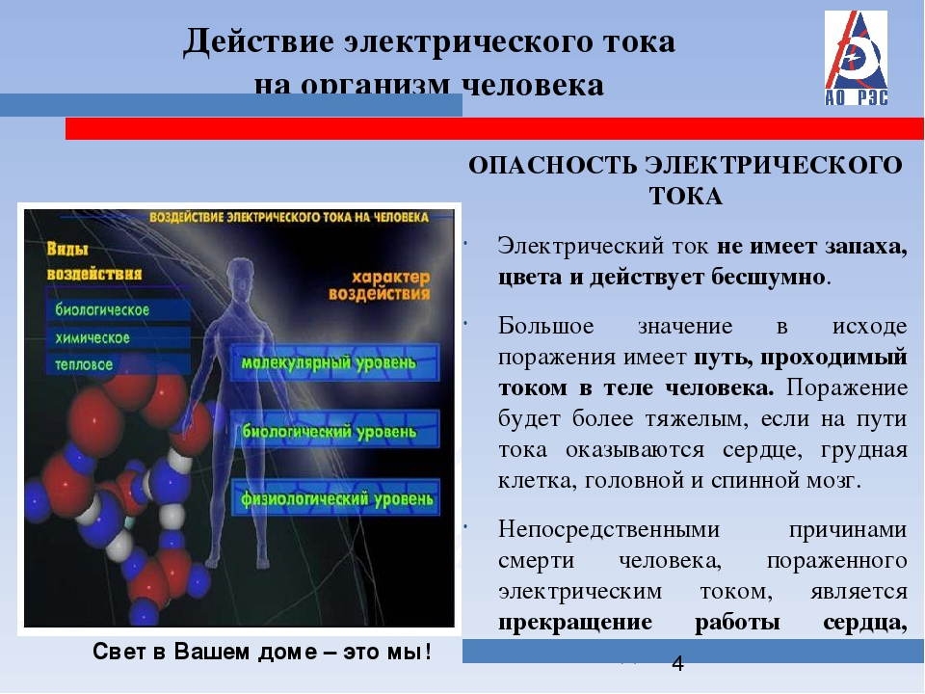
Ставропольский государственный аграрный университет
.

Slide 10
Ставропольский государственный аграрный университет
1. Неспецифическое действие: ожоги и механические повреждения (горение одежды, падение с высоты).
2. Специфическое действие в виде эффектов: термического, электролитического, механического, биологического и раздражающего при прохождении тока через ткани тела.

Slide 11
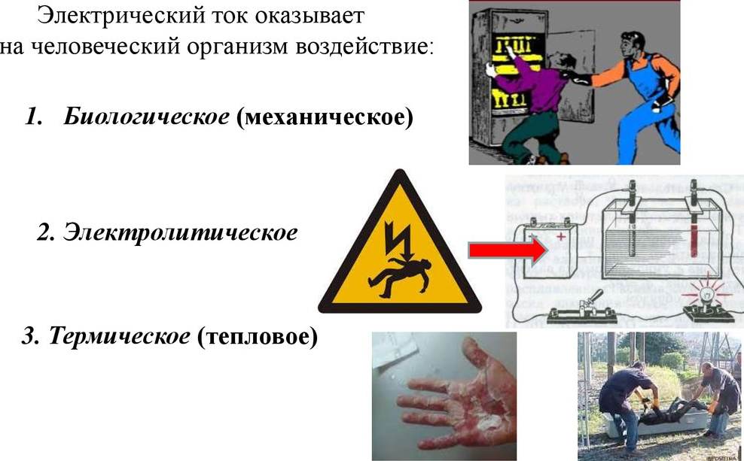
Ставропольский государственный аграрный университет

Slide 12
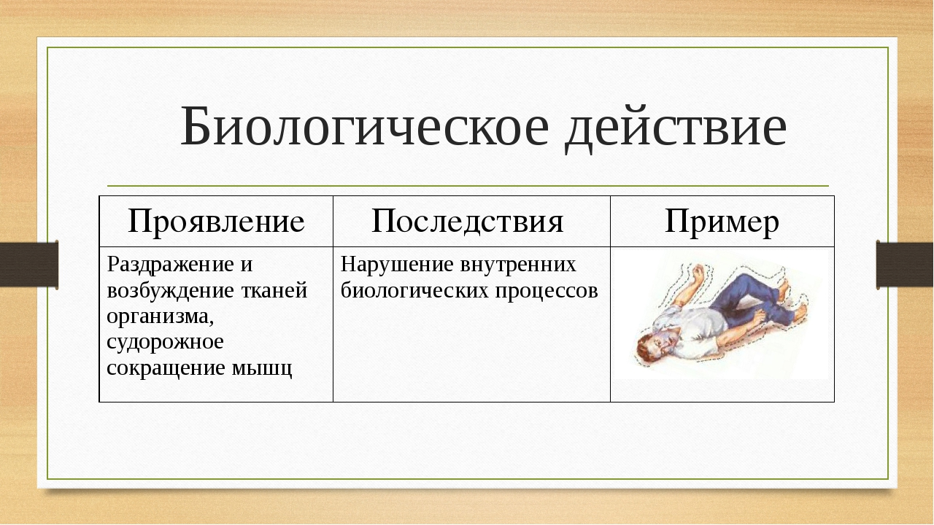
Ставропольский государственный аграрный университет

Slide 13
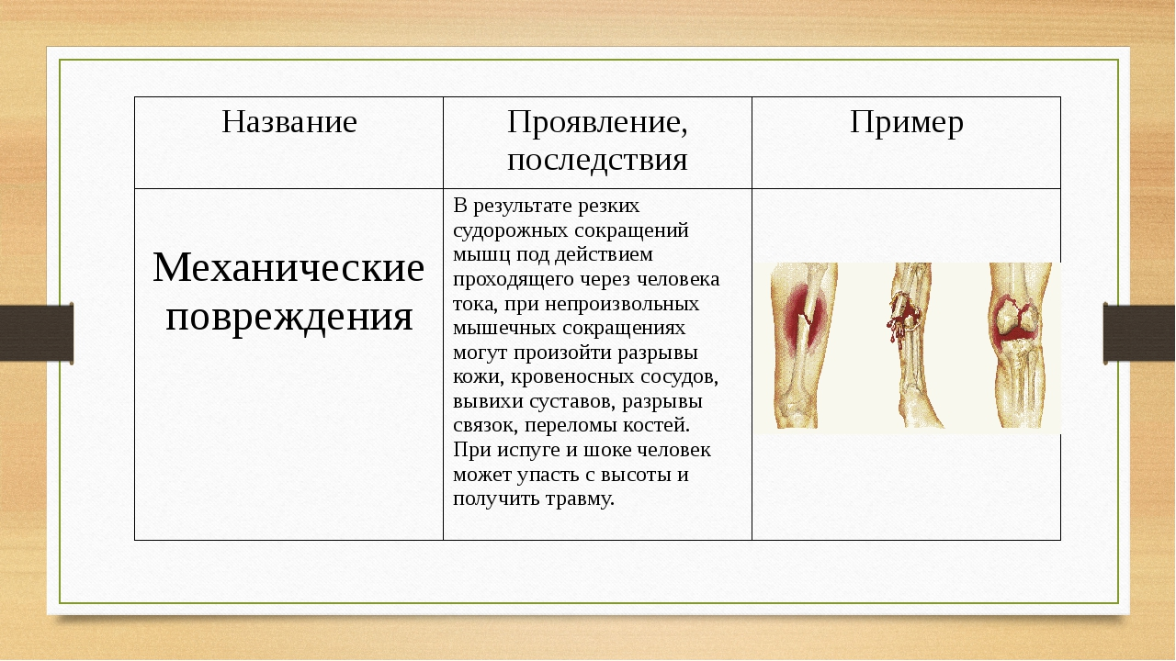
Ставропольский государственный аграрный университет

Slide 14
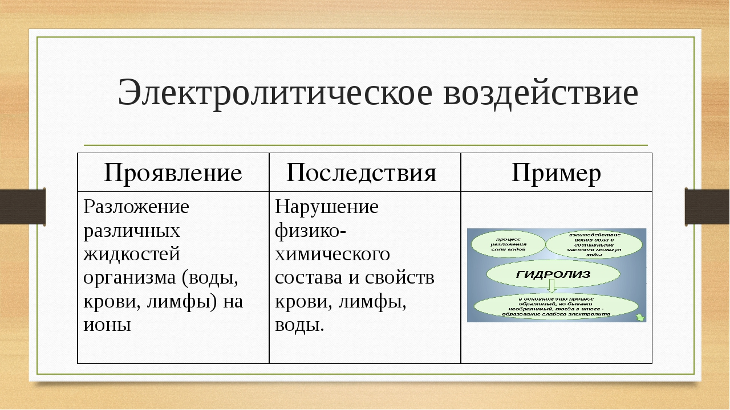
Ставропольский государственный аграрный университет

Slide 15
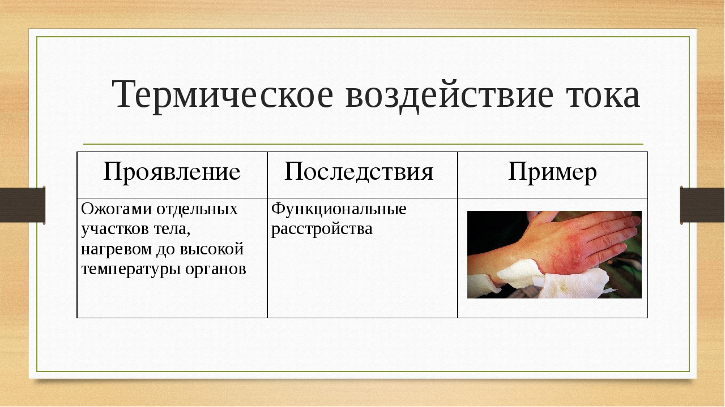
Ставропольский государственный аграрный университет

Slide 16
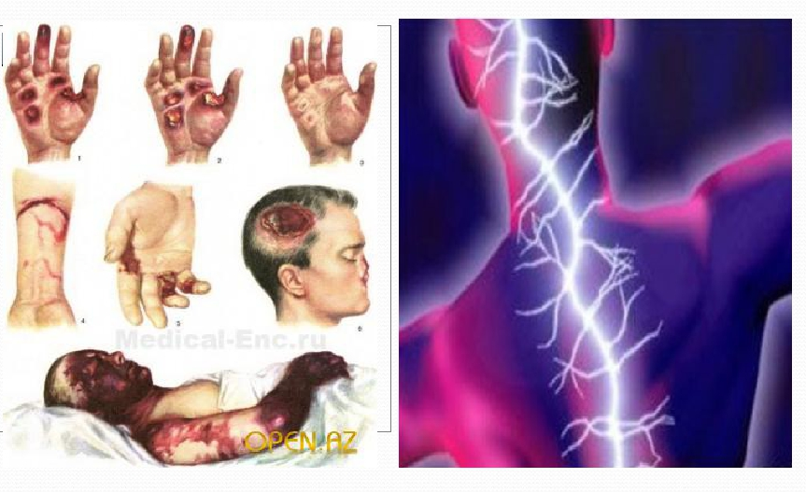
Ставропольский государственный аграрный университет

Slide 17
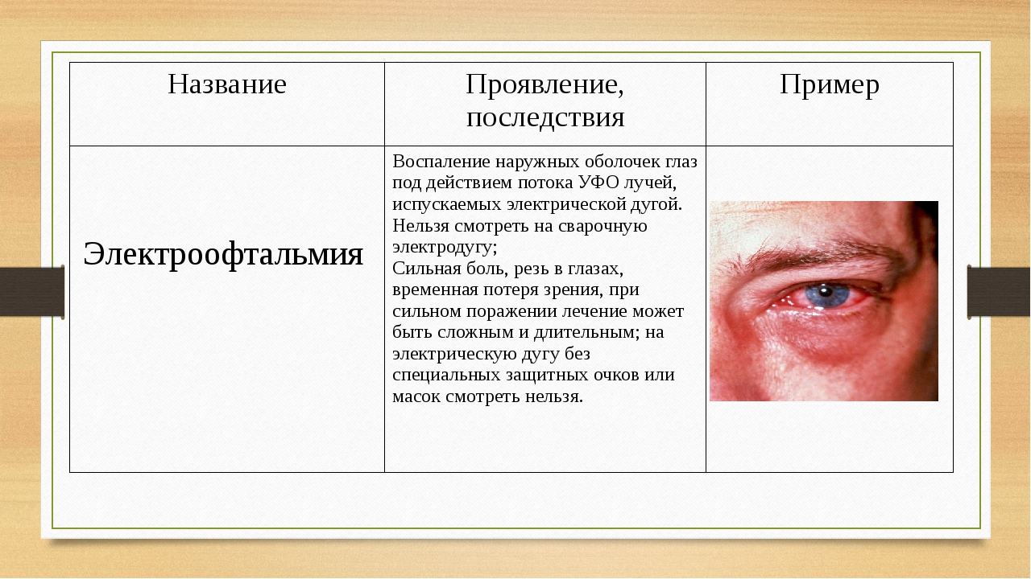
Ставропольский государственный аграрный университет

Slide 18
Ставропольский государственный аграрный университет
2. Факторы,
определяющие степень опасности при воздействии тока на организм человека.

Slide 19
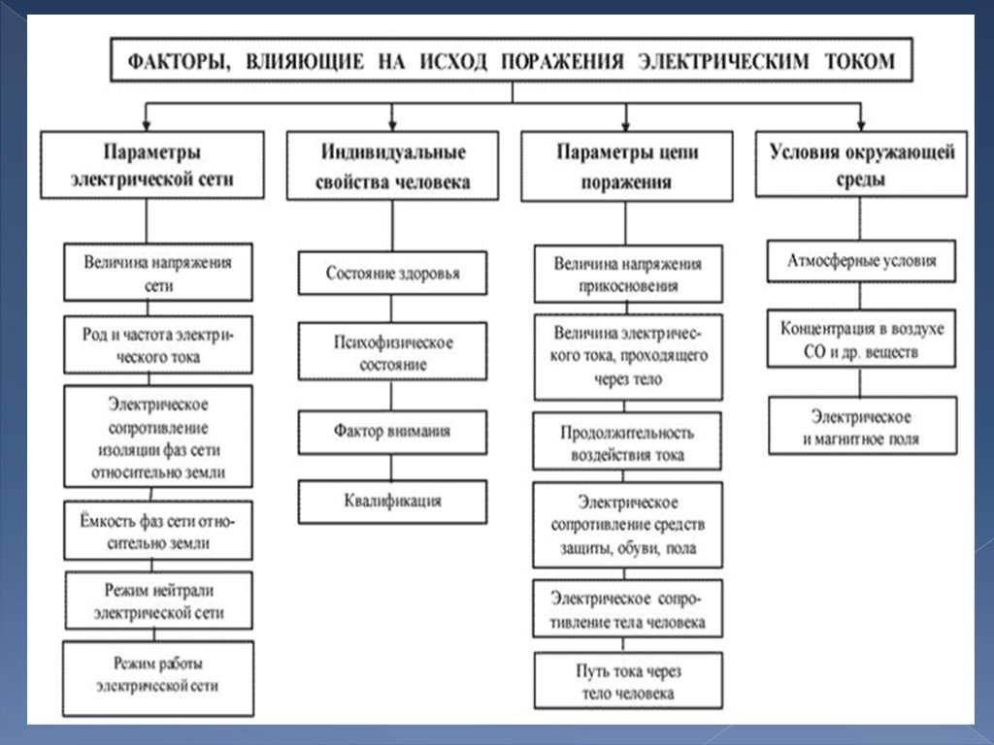
Ставропольский государственный аграрный университет

Slide 20
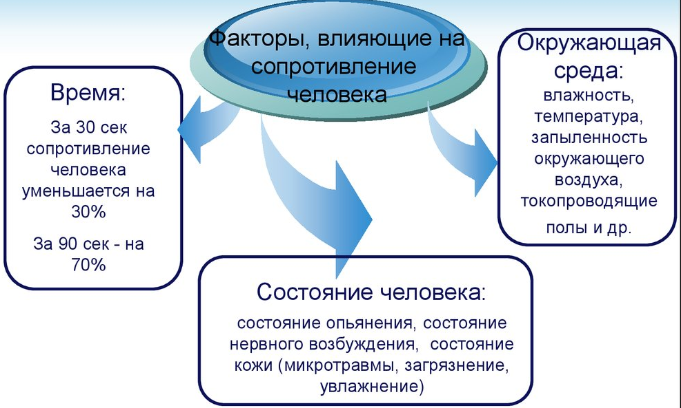
Ставропольский государственный аграрный университет

Slide 21
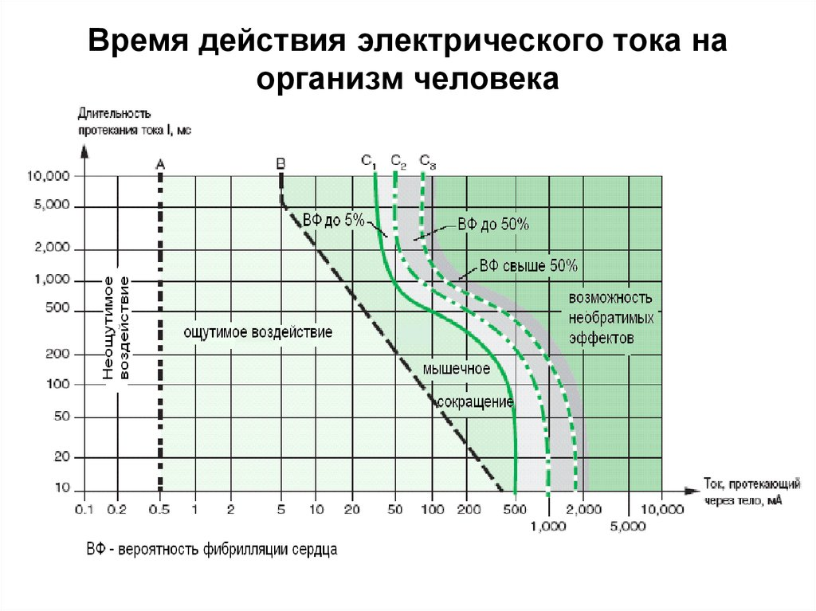
Ставропольский государственный аграрный университет
.

Slide 22
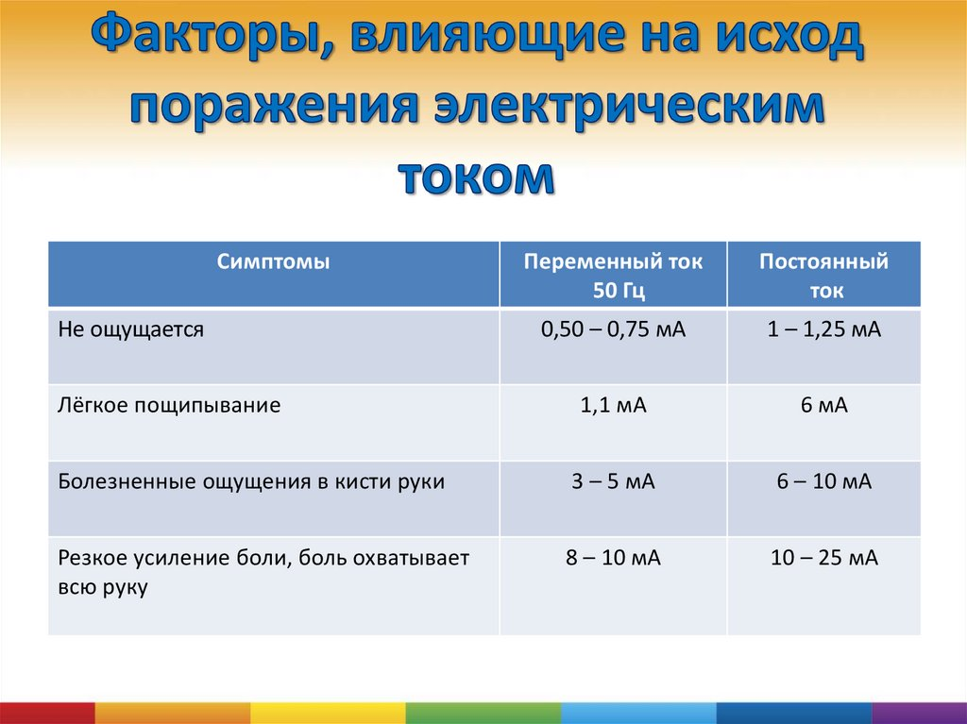
Ставропольский государственный аграрный университет

Slide 23
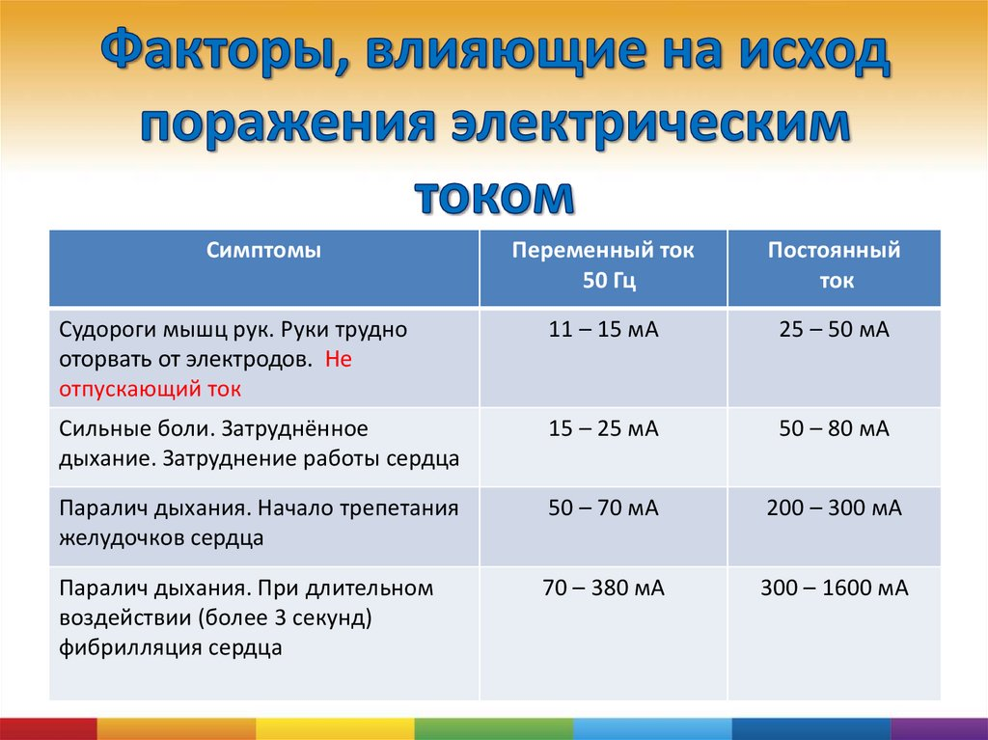
Ставропольский государственный аграрный университет

Slide 24
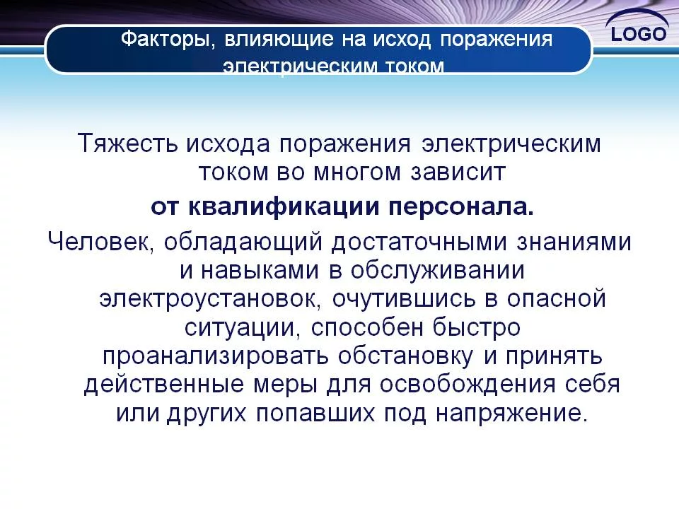
Ставропольский государственный аграрный университет
.

Slide 25
Ставропольский государственный аграрный университет
Заключение.
Работники должны соблюдать правила техники безопасности, чтобы не попасть под опасное действие тока (дуги) и получить травмы, приводящие инвалидности или даже гибели.

